Slide 1
Тема «История одной медали»
КРАСНОЯРСКАЯ РЕГИОНАЛЬНАЯ ДЕТСКО-МОЛОДЕЖНАЯ
ОБЩЕСТВЕННАЯ ОРГАНИЗАЦИЯ
«НАУЧНОЕ ОБЩЕСТВО УЧАЩИХСЯ»
МБОУ «СРЕДНЯЯ ШКОЛА № 6»
Выполнила:
учащаяся 4 класса «б»
МБОУ «Средняя школа №6»
Александра Сергеевна Драгунова
Руководитель:
учитель начальных классов
МБОУ «Средняя школа №6»
Ирина Александровна Романова

Slide 2
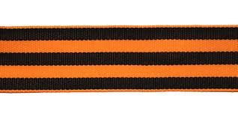
Цель исследования – узнать историю появления медали «За оборону Сталинграда», а так же историю награждения моего прапрадеда этой медалью.
Задачи исследования:
1. Исследовать боевое прошлое моего прапрадеда.
2. Изучить историю появления медали «За оборону Сталинграда».
3. Изучить историю Сталинградской битвы.
4. Обобщить полученный материал и сделать вывод.

Slide 3
Методы решения основных задач – работа с различными информационными источниками, беседа с родственниками, анализ и обобщение.
Гипотеза – возможно, эту медаль сделали, чтобы наградить тех, кто при обороне Сталинграда совершил подвиг, и мой прапрадед – один из них.

Slide 4
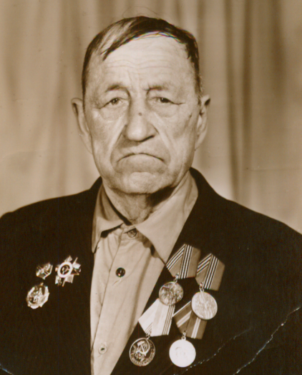
Беседы с родственниками
Александра и Элеонора
Сергей
Юлия
Анатолий
Лариса
Иван
Валентина
Павел
Прасковья

Slide 5
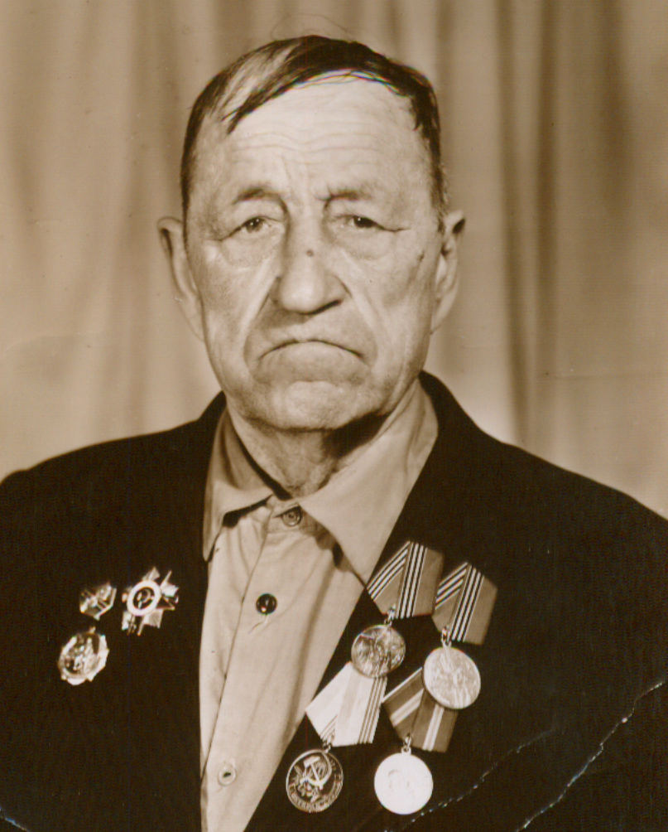
Воспоминания о войне…
Иванов Павел Миронович (19.04.1910 – 06.04.1996 г.г.) в годы Великой Отечественной войны был трактористом мостового батальона.

Slide 6
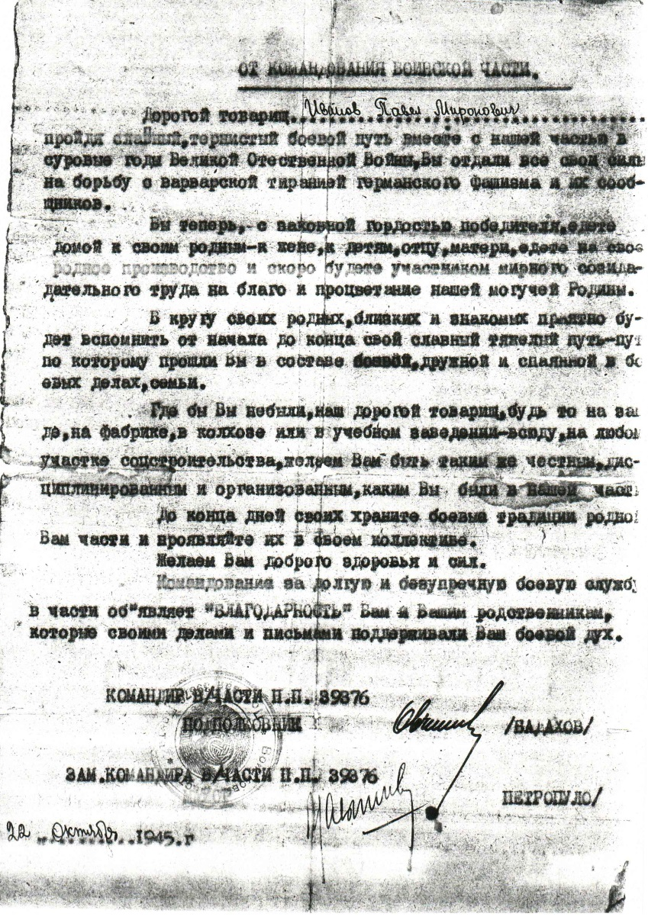
Воспоминания о войне…

Slide 7
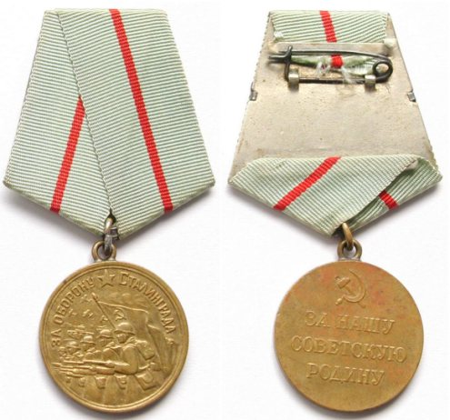
История медали
Размеры: 32 см
Материал: латунь
Художник: Москалёв Николай Иванович
Кому вручается: всем участникам героической обороны Сталинграда.
Основания награждения: участие в обороне Сталинграда.
Проект медали был одобрен 21 декабря 1942 года, а уже на следующий день был подписан Указ о её учреждении.
Медаль «За оборону Сталинграда»

Slide 8
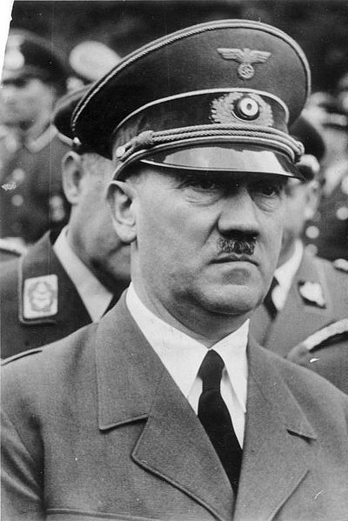
Оборона Сталинграда
В марте 1942 года Гитлер отмечал: «Этим летом Советы будут полностью уничтожены. У них нет больше спасения. Так что лето будет решающим этапом войны. Мы отбросим большевиков так далеко, что они никогда уже не соприкоснутся с возделанными землями Европы».
Наступление на юге СССР было запланировано на июль 1942 года

Slide 9
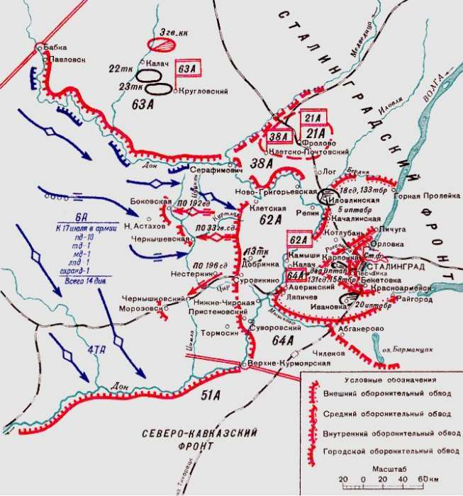
Оборона Сталинграда
Наступление должно было развиваться в двух направлениях, на Кавказ, к нефтеносным месторождениям Баку и Грозного, и к Волге, к городу Сталинград, с целью перерезать крупную транспортную артерию СССР.

Slide 10
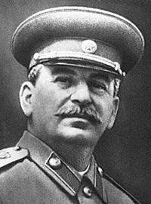
Оборона Сталинграда
На начало битвы гитлеровские войска превосходили противника более чем в 2 раза в количестве авиации и в 1,3 раза в танках и артиллерии.
28 июля 1942 года Сталин (верховный главнокомандующий вооружёнными силами СССР) издаёт свой знаменитый указ № 227 «Ни шагу назад!»

Slide 11
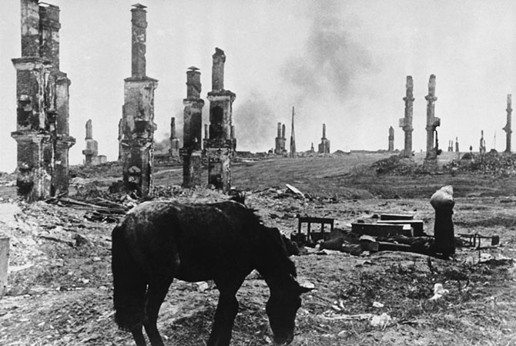
Оборона Сталинграда
Немецкой авиацией было совершено более 2 000 вылетов, целые кварталы города превратились в руины.

Slide 12
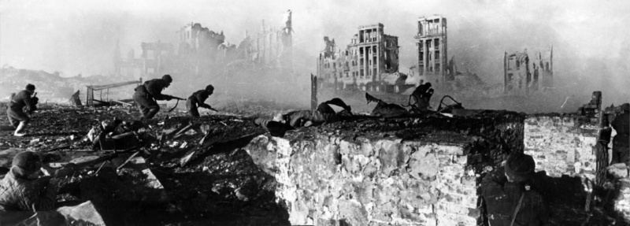
Оборона Сталинграда
За каждое здание, за каждую пядь земли бойцы стояли насмерть, обагряя их кровью. Город беспрерывно подвергался обстрелам и бомбёжкам. Из пробитых снарядами нефтебаков нефть огненными потоками устремлялась в блиндажи и окопы.
Горела земля, горела Волга…

Slide 13
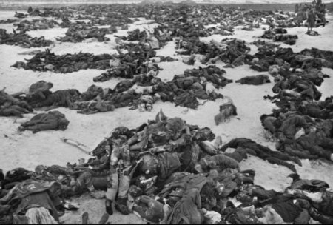
Оборона Сталинграда
Г.Вельц (командир батальона): «Утром пять немецких батальонов уходят в атаку и почти никто не возвращается. На следующее утро всё повторяется снова…»
Немцы прозвали путь к Сталинграду
«дорогой смерти».

Slide 14
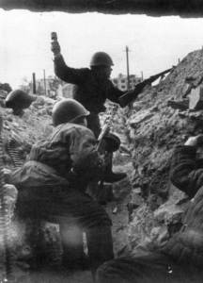
Оборона Сталинграда
19 ноября 1942 года Советская армия начала крупное контрнаступление. В результате тяжёлых боёв за 5 дней удалось окружить 6-ю армию генерала Паулюса.
10 января войска СССР начали операцию по уничтожению вражеской группировки находившейся под Сталинградом.
Бои продолжались 23 дня.

Slide 15
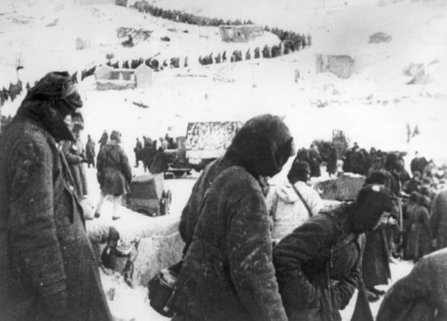
Оборона Сталинграда
В боях за Сталинград фашисты потеряли 1,5 миллиона солдат и офицеров. В плен попало более 90 тысяч человек, среди которых были 24 генерала и командующий армией Фридрих Паулюс.

Slide 16
Оборона Сталинграда
Битва под Сталинградом - крупнейшее сражение во время Второй мировой войны, в котором наши войска одержали крупнейшую победу.
С этого переломного момента началась изгнание фашистов с территории СССР.
Был развенчан миф о непобедимости гитлеровских войск.
Победа советской армии стала возможной благодаря беспримерному мужеству простого солдата, который ценой неимоверных усилий, а иногда и собственной жизни, останавливал немецких захватчиков.

Slide 17
Итак.
1. Наша гипотеза, что возможно, эту медаль сделали, чтобы наградить тех, кто при обороне Сталинграда совершил подвиг, и мой прапрадед – один из них, полностью подтвердилась.
2. Подвиг может быть очень разным. И подвиг простого солдата во время обороны Сталинграда заключался в том, что он ценой нечеловеческих усилий выстоял, не сдался и не дал прорваться фашистским захватчикам.
3. Этот подвиг совершил и мой прапрадед, Иванов Павел Миронович, тракторист мостового батальона, за что и получил медаль. Я очень горжусь им! А память о нём и о его подвиге будет трепетно храниться в нашей семье.

Slide 18
Спасибо
за внимание!

